Slide 1
«БЮДЖЕТ ДЛЯ ГРАЖДАН»
БРОШЮРА
об исполнении бюджета
города Коврова за 2016 год

Slide 2
Содержание:
1. Вводная часть………………………………..……
2. Исполнение городского бюджета по доходам …………………………………………………….…….
3. Исполнение городского бюджета по расходам …………………………………………………………..
4. Источники финансирования дефицита городского бюджета ……………………………..…..
5. Итоги реализации муниципальных программ ………………………………………………..………….

Slide 3
ВВОДНАЯ ЧАСТЬ
Бюджет - форма образования и расходования денежных средств, предназначенных для финансового обеспечения задач и функций государства и местного самоуправления;
Доходы бюджета - поступающие в бюджет денежные средства, за исключением средств, являющихся в соответствии с Бюджетным Кодексом источниками финансирования дефицита бюджета;
Расходы бюджета - выплачиваемые из бюджета денежные средства, за исключением средств, являющихся в соответствии с Бюджетным Кодексом источниками финансирования дефицита бюджета;
Дефицит бюджета - превышение расходов бюджета над его доходами;
Профицит бюджета - превышение доходов бюджета над его расходами .

Slide 4
Структура бюджета
Источники финансирования дефицита бюджета
Доходы
Расходы
Бюджет

Slide 5
Основная характеристика бюджета
Профицит
Дефицит
доходы
расходы
расходы
доходы
При превышении доходов над расходами принимается решение как их использовать
При превышении расходов над доходами принимается решение об источниках покрытия дефицита бюджета
Одним из принципов бюджетной системы РФ является принцип сбалансированности. Сбалансированность бюджета означает, что объем расходов бюджета должен соответствовать суммарному объему доходов бюджета и поступлений источников финансирования его дефицита, уменьшенных на суммы выплат из бюджета, связанных с источниками финансирования дефицита бюджета и изменением остатков на счетах по учету средств бюджетоа.

Slide 6
Межбюджетные отношения – взаимоотношения между публично-правовыми образованиями по вопросам регулирования бюджетных правоотношений, организации и осуществления бюджетного процесса.
Межбюджетные трансферты – средства, предоставляемые одним бюджетом бюджетной системы Российской Федерации другому бюджету бюджетной системы Российской Федерации.

Slide 7
Основные показатели социально-экономического развития города Ковров за 2016 год
Показатели | 2015 г. | 2016 г. | Справочно: 2016 г. к 2015 г.
Оборот организаций по всем видам деятельности*, млн. руб. | 73 870,0 | 80 591,7 | 109,1%
Отгружено товаров собственного производства, выполнено работ и услуг собственными силами по чистым видам экономической деятельности* (млн. руб.) | 52 439,8 | 61 424,8 | 117,1%
Объем строительных подрядных работ * (млн. руб.) | 758,4 | 219,6 | в сопоставимой оценке 34,2%
Введено в действие жилья общей площадью (тыс. кв. м.) | 50,9 | 51,8 | 101,8%
Оборот розничной торговли во всех каналах реализации (млн. руб.) | 15 821 | 16 559 | В товарной массе – 94,6 %
Финансовый результат деятельности предприятий за январь-декабрь, прибыль*, млн. руб. | 15 634,3 | 13 322,6 | 85,2%

Slide 8
Показатели | 2015 г. | 2016 г. | Справочно: 2016 г. к 2015 г.
Среднемесячная номинальная зарплата в расчете на 1 работника Январь-декабрь * (руб.) | 30 468,5 | 41 924,7 | 137,6%
Численность безработных, зарегистрированных в службе занятости на конец года (чел.) | 651 | 449 | 69%
Уровень безработицы на конец года, % | 0,8 | 0,6
* По организациям, не относящимся к субъектам малого предпринимательства
В 2016 году в Коврове осуществляли финансово-хозяйственную деятельность 125 крупных и средних промышленных предприятий, где трудились 40 897 работника. В истекшем 2016 году наибольший оборот производства товаров и услуг приходится на обрабатывающие производства, как и в прошлом году. Самого высокого роста объема отгруженной продукции достигли организации по производству резиновых и пластмассовых изделий (149% к прошлому году).

Slide 9
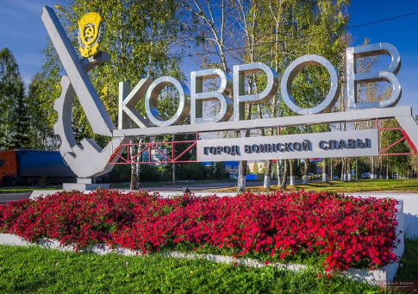
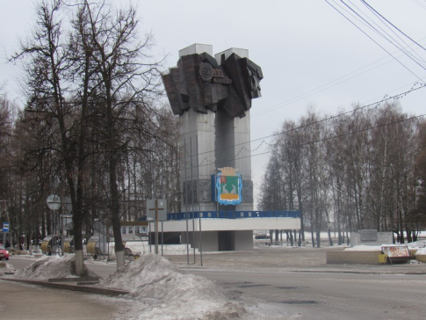
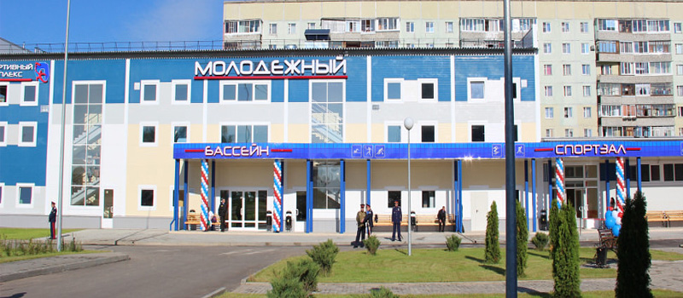
В отчетном году в городе Коврове введена новая маршрутная сеть, дополнительно охвачено автобусным сообщением 10 улиц города.
Органы местного самоуправления успешно решают задачу по обеспечению местами в ДОУ детей. В настоящее время в городе потребность населения в устройстве детей в дошкольные образовательные учреждения удовлетворена в полном объеме.
В целях создания безбарьерной среды для инвалидов в МБДОУ № 18 произведен ремонт входной группы, установка пандуса.
В рамках реализации подпрограммы «Стимулирование развития жилищного строительства», а именно основного мероприятия «Обеспечение инженерной и транспортной инфраструктурой земельных участков, предоставляемых (предоставленных) бесплатно для индивидуального жилищного строительства семьям, имеющим троих и более детей в возрасте до 18 лет» заключены и исполнены в полном объеме контракты на изготовление проектно-сметной документации на внешние инженерные сети для планируемой малоэтажной застройки в микрорайоне им. Чкалова: наружного газоснабжения, сетей водоснабжения, наружного водоотведения, внешних инженерных сетей электроснабжения. В микрорайоне им.Чкалова введены в эксплуатацию инженерные сети газоснабжения и водоотведения, установлена канализационная насосная станция. В настоящее время 34 земельных участка для многодетных семей полностью обеспечены инженерной инфраструктурой (водоотведение, водо- и газоснабжение).
Построено большое количество жилья - 703 новых квартиры общей площадью 51 759 кв.м, или 101,6% к показателю 2015 года.
В 2016 году построены и введены в эксплуатацию новые спортивные объекты: площадка для сдачи норм ГТО и площадка для пляжного волейбола на базе МАУ СК «Молодежный, спорт-парк на территории ледового дворца «Ковровец». В МБУ «СК Вымпел» произведена реконструкция теннисного корта. На базе МАУ СК «Молодежный» создан «Центр ГТО».

Slide 10
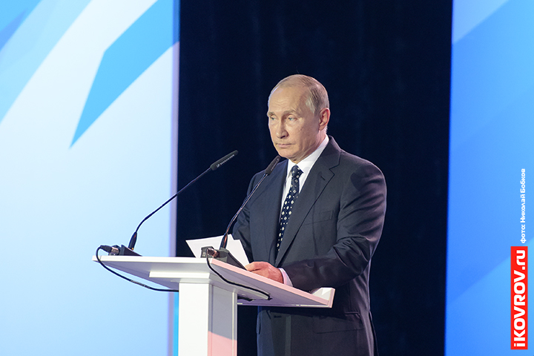
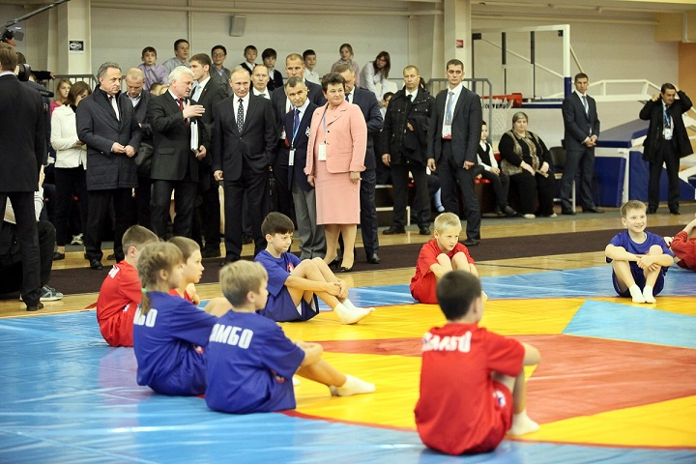
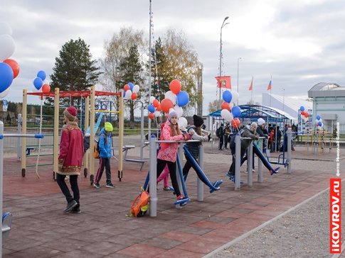
В октябре 2016 года на территории города прошли мероприятия в рамках VI Международного форума «Россия – спортивная держава», в котором приняли участие министр спорта России Виталий Мутко, представители Правительства РФ, Государственной Думы, Совета Федерации, крупнейших российских корпораций, а также известные спортсмены: Елена Исинбаева, Ирина Слуцкая, Светлана Хоркина, Светлана Журова и другие. Участников спортивного форума приветствовал президент страны Владимир Путин.
В Ледовой арене «Ковровец» в рамках форума прошло пленарное заседание под названием «Спорт-2030. Программа будущего», на котором обсуждались ключевые аспекты спортивной отрасли.
Организация такого значимого мероприятия на территории города Коврова подчеркнуло имеющийся потенциал для дальнейшего проведения подобных мероприятий всероссийского и международного масштаба на территории муниципального образования.

Slide 11
ИСПОЛНЕНИЕ ГОРОДСКОГО БЮДЖЕТА ПО ДОХОДАМ
В 2016 году в бюджет города поступили доходы в сумме 2 318 981,5 тыс. руб., что составило 101,4 % утвержденного плана. Городской бюджет по доходам перевыполнен на 31 435,6 тыс. руб. По сравнению с 2015 годом доходы бюджета города в целом уменьшились на 97 113,5 тыс. руб. или на 4 %.
Налоговые доходы – 886 144 тыс. руб.
Неналоговые доходы – 162 054 тыс. руб.
Безвозмездные поступления - 1 270 783,3 тыс. руб.
Доходы бюджета в 2016 году - 2 318 981,5 тыс. руб.

Slide 12
Структура доходов городского бюджета в 2014-2016 годах
тыс.руб.
Налоговые доходы по сравнению с 2015 годом возросли на 26 951 тыс. руб., с 2014 годом - на 81 645 тыс. руб.
Неналоговые доходы по сравнению с 2015 годом уменьшились на 95 573 тыс. руб., с 2014 годом – на 149 945 тыс. руб.
По сравнению с 2015 годом безвозмездные поступления уменьшились на 28 492 тыс. руб., с 2014 годом – возросли на 95 807 тыс. руб.

Slide 13
ДОЛЯ НАЛОГОВЫХ И НЕНАЛОГОВЫХ ДОХОДОВ В ОБЩИХ ДОХОДАХ БЮДЖЕТА 2013-2016 годах

Slide 14
В 2016 году поступило 1 048 198 тыс. руб. налоговых и неналоговых доходов или 103,9 % к уточненному прогнозу (1 008 797 тыс. руб.). В течение 2016 года план поступлений налоговых и неналоговых доходов по отношению к первоначальному плану увеличен на 14 642 тыс. руб. или на 1,5 %
За отчетный период план по собственным (налоговым и неналоговым) доходам городского бюджета перевыполнен на 39 401 тыс. руб. По сравнению с 2015 годом собственные доходы уменьшились на 68 622 тыс.руб., из них налоговые доходы возросли на 26 951 тыс. руб., неналоговые доходы уменьшились на 95 573 тыс. руб.
Основными бюджетообразующими доходами в 2016 году, по-прежнему, являлись налог на доходы физических лиц и земельный налог, поступления которых соответственно составили 52,4 % и 17,6 % налоговых и неналоговых доходов городского бюджета.
Самым значительным в составе собственных доходов продолжает оставаться налог на доходы физических лиц.
В бюджет города для формирования муниципального дорожного фонда зачисляются акцизы на нефтепродукты. В 2016 году в городской бюджет поступило 8 796 тыс. руб. акцизов на нефтепродукты, что выше установленного плана на 368 тыс. рублей. По сравнению с 2015 годом поступления от акцизов увеличились на 2 073 тыс.рублей.
По сравнению с 2015 годом снизились поступления земельного налога на 18 215 тыс. руб. Это связано с отменой ежеквартального срока уплаты земельного налога индивидуальными предпринимателями, установлением срока уплаты индивидуальными предпринимателями и физическими лицами не позднее 1 декабря года, следующего за истекшим налоговым периодом, а также уменьшением кадастровой стоимости земельных участков в результате оспаривания правообладателями кадастровой стоимости в судах и комиссиях по рассмотрению споров.

Slide 15
ОБЪЕМ И СТРУКТУРА НАЛОГОВЫХ ДОХОДОВ ОТ ОБЩЕГО ОБЪЕМА СОБСТВЕННЫХ ДОХОДОВ

Slide 16
Структура неналоговых доходов

Slide 17
Администрацией города принимались меры по пополнению доходной части городского бюджета.
С целью обеспечения полного и своевременного поступления платежей в бюджет города продолжила работу межведомственная комиссия по мобилизации доходов в бюджет города. На заседания комиссии приглашались организации и физические лица, имеющие задолженность по налогам, зачисляемым в городской бюджет. С неплательщиками проводилась индивидуальная работа по вопросу своевременной и полной уплаты налогов.
В целях соблюдения трудовых прав граждан в части легализации работодателями трудовых отношений в администрации города работала межведомственная комиссия по вопросам содействия легализации трудовых отношений. На заседаниях межведомственной комиссии заслушивались налоговые агенты, выплачивающие работникам заработную плату ниже минимального размера оплаты труда и ниже величины прожиточного уровня для трудоспособного населения. Комиссией давались рекомендации по правильному заполнению отчетности налоговую инспекцию, пенсионный фонд, фонд социального страхования, проводились разъяснительные беседы по вопросу необходимости выплат заработной платы в полном объеме для исчисления пенсий и пособий наемным работникам. В 2016 году состоялось 7 заседаний межведомственной комиссии.
Для сокращения «теневой» заработной платы и пополнения доходной части городского бюджета в финансовом управлении работает телефон горячей линии, по которой можно сообщить о фактах задержки выплаты заработной платы, выплаты заработной платы в «конвертах». О нарушениях трудового законодательства информация направляется в Государственную инспекцию труда Владимирской области, Ковровскую городскую прокуратуру.
На сайте администрации города размещалась информация для налогоплательщиков с напоминанием о необходимости своевременной уплаты налогов.

Slide 18
Управлением экономики, имущественных и земельных отношений администрации города в 2016 году подготовлено и направлено 1 687 писем – уведомлений гражданам о необходимости оформления правоустанавливающих документов на используемые ими земельные участки под гаражами и индивидуальными жилыми домами. Всем физическим лицам давались консультации и разъяснения по вопросам оформления земельно-правовых документов.
В администрации города проводились заседания комиссии по вопросам взыскания задолженности по арендной плате, согласовывались графики погашения, в адрес должников направлялись досудебные предупреждения , акты сверки расчетов, предъявлялись исковые требования о взыскании задолженности.
В 2016 году должникам по договорам аренды муниципального имущества и договорам на установку и эксплуатацию рекламных конструкций направлено 47 досудебных предупреждений, по 16 договорам документы направлены для взыскания долгов через суд.
По взысканию задолженности по аренде земельных участков проведено 14 заседаний комиссии, подготовлено и отправлено 461 досудебное предупреждение, для взыскания задолженности в судебном порядке направлены материалы по 76 договорам.
МБУ «Город» проводилась работа по взысканию задолженности по плате за наем муниципального жилищного фонда. В 2016 году направлено должникам 807 досудебных предупреждений, подано 690 исковых заявлений и заявлений о выдаче судебных приказов о взыскании задолженности.
МБУ «Город» подано 4 исковых заявления о выселении должников в менее благоустроенное жилье, из которых по 2 заявлениям приняты решения о выселении, по 2 заявлениям приняты решения об отказе от исков в связи с оплатой задолженности.

Slide 19
ИСПОЛНЕНИЕ ГОРОДСКОГО БЮДЖЕТА ПО РАСХОДАМ
В пределах поступивших доходов и источников финансирования дефицита бюджета в отчетном периоде произведено расходов в сумме 2 392 822 тыс. руб. или 96,7 % плановых назначений, что на 44 678 тыс. рублей меньше, чем в 2015 году.
Приоритетное направление в расходах городского бюджета занимает финансирование учреждений социальной сферы – 70 % общего объема расходов городского бюджета. Расходы бюджета на социальную сферу составили 1 668 038 тыс. руб. и уменьшились по сравнению с 2015 годом на 11% или на 209 129 тыс. руб.

Slide 20
Функциональная структура расходов бюджета города Коврова за 2016 год

Slide 21
РАСХОДЫ БЮДЖЕТА Г. КОВРОВА за 2016 год
Наименование разделов | План тыс. руб. | Исполнено тыс. руб.
ОБЩЕГОСУДАРСТВЕННЫЕ ВОПРОСЫ | 100 405 | 99 581
НАЦИОНАЛЬНАЯ БЕЗОПАСНОСТЬ И ПРАВООХРАНИТЕЛЬНАЯ ДЕЯТЕЛЬНОСТЬ | 27 090 | 26 896
НАЦИОНАЛЬНАЯ ЭКОНОМИКА | 448 604 | 417 079
ЖИЛИЩНО-КОММУНАЛЬНОЕ ХОЗЯЙСТВО | 200 193 | 153 447
ОХРАНА ОКРУЖАЮЩЕЙ СРЕДЫ | 6 775 | 6 775
ОБРАЗОВАНИЕ | 1 348 254 | 1 347 790
КУЛЬТУРА, КИНЕМАТОГРАФИЯ | 92 587 | 92 554
СОЦИАЛЬНАЯ ПОЛИТИКА | 147 139 | 145 017
ФИЗИЧЕСКАЯ КУЛЬТУРА И СПОРТ | 81 910 | 81 908
СРЕДСТВА МАССОВОЙ ИНФОРМАЦИИ | 770 | 770
ОБСЛУЖИВАНИЕ ГОСУДАРСТВЕННОГО И МУНИЦИПАЛЬНОГО ДОЛГА | 21 201 | 21 005
ВСЕГО РАСХОДОВ | 2 474 928 | 2 392 822

Slide 22
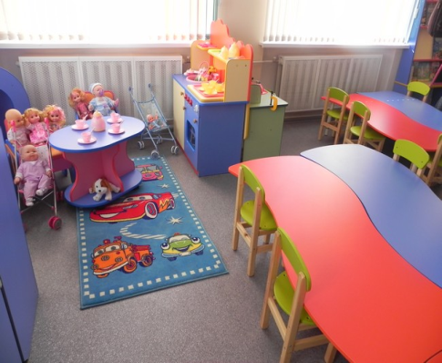
Самыми значительными расходами бюджета являются расходы на образование. Удельный вес данных расходов в общем объеме городского бюджета составил 56 %. В отчетном периоде на образование направлено 1 347 790 тыс. руб., что составило 100 % годовых бюджетных назначений. По сравнению с 2015 годом расходы на образование увеличились на 51 357 тыс.руб. В 2016 году на территории г . Коврова функционировало 40 детских дошкольных учреждений (проведена реорганизация семи детских дошкольных учреждений путем присоединения к другим ДОУ). За 2016 год расходы на дошкольное образование составили 636 923 тыс.рублей. Расходы на общее образование исполнены в сумме 623 416 тыс.рублей , что обеспечило функционирование 18 общеобразовательных школ, 1 вечерней средней общеобразовательной школы, школы –интерната и 8 учреждений по внешкольной работе. Расходы на капитальные вложения в объекты муниципальной собственности составили 123 тыс.рублей (100% плановых значений). На реализацию подпрограммы «Совершенствование организации питания учащихся в общеобразовательных учреждениях города Коврова» расходы составили 11 431 тыс.рублей. За счет субсидии из областного бюджета на организацию питания обучающихся 1-4 классов в муниципальных образовательных организациях, в частных образовательных организациях, имеющим государственную аккредитацию по основным общеобразовательным программам, произведены расходы в сумме 13 588 тыс.рублей. Расходы на организацию проведения оздоровительной кампании детей в каникулярное время составили 3 910 тыс.рублей. Софинансирование расходов по оздоровлению детей в каникулярное время за счет субсидии из областного бюджета составило 9 016 тыс.рублей.

Slide 23
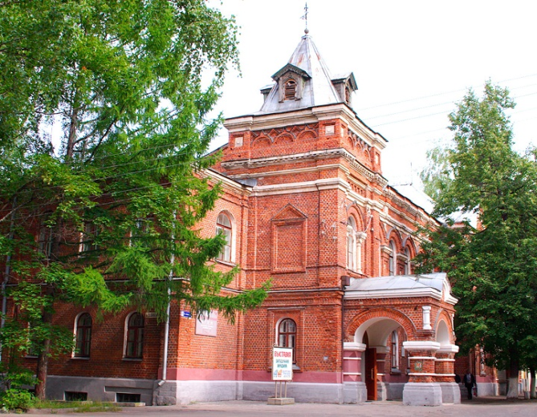
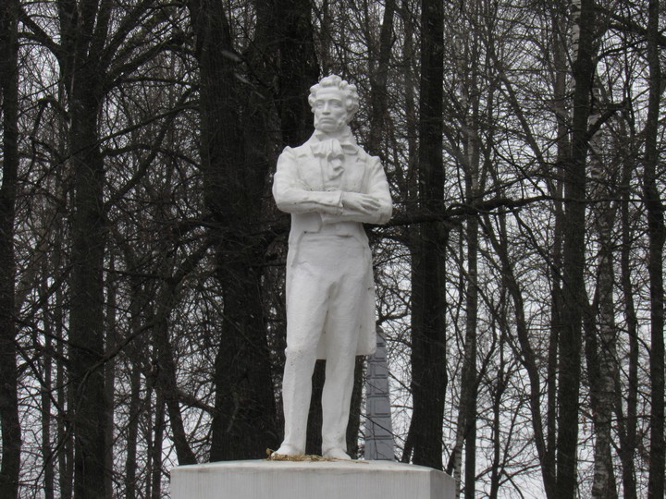
По разделу «Культура, кинематография» расходы исполнены на в сумме 92 554 тыс.рублей или 100% плановых назначений.. Удельный вес данных расходов в общем объеме городского бюджета составил 3,9 %. По сравнению с 2015 годом расходы на культуру уменьшились на 3 286 тыс. руб. В городе действуют 4 дворца культуры, центральная библиотечная сеть, включающая 12 библиотек, Ковровский историко-мемориальный музей с филиалами: домом-музеем В.А.Дегтярева и музеем природы и этнографии, историко-мемориальный парк им.Пушкина и 3 учреждения дополнительного образования в сфере культуры и искусства. В учреждениях культуры работает 127 клубных формирований, в них занимается около 3 243 человека. Бюджетные средства направлены на финансирование дворцов и учреждений культуры - 44 525 тыс.рублей, музеев – 7 536 тыс.рублей, библиотек – 22 957 тыс.рублей.

Slide 24
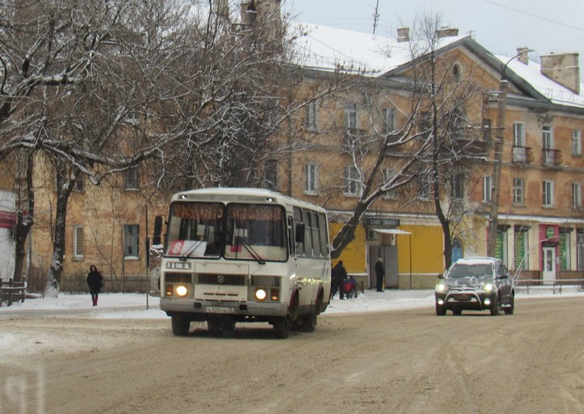
По разделу «Социальная политика» расходы исполнены на 99 % к уточненному плану. Удельный вес в расходах бюджета сложился на уровне 6 %. При плане 147 139 тыс. руб. профинансировано 145 017 тыс. руб. В составе расходов на социальную политику учтены расходы на организацию перевозки граждан по единым месячным проездным билетам составили за счет средств областного и городского бюджетов – 13 465 тыс. руб., льготные месячные проездные билеты для обучающихся за счет средств городского бюджета – 6 425 тыс.руб., на обеспечение жильем молодых семей за счет средств федерального, областного и городского бюджетов – 18 761 тыс. руб. (24 семьи). Субвенции из областного бюджета направлены на обеспечение жильем 1 инвалида Великой Отечественной войны в соответствии с Указом Президента РФ (1 187 тыс. руб.), 1 гражданин, имеющий право на льготы по закону «О социальной защите инвалидов в Российской Федерации» (1 187 тыс. руб.). В 2016 году за счет средств областного бюджета приобретены жилые помещения для 13 детей-сирот , детей, оставшихся без попечения родителей, а также детей, находящихся под опекой (попечительством), не имеющих закрепленного жилого помещения на общую сумму 11 243 тыс. руб. За счет средств областного бюджета выплачена компенсация части родительской платы за присмотр и уход за детьми в образовательных организациях, реализующих общеобразовательную программу дошкольного образования, в сумме 48 429 тыс. руб. За счет субвенции из областного бюджета на содержание ребенка в семье опекуна и приемной семье, а также вознаграждение, причитающееся приемному родителю направлены средства в сумме 26 359 тыс. руб. Расходы на обеспечение полномочий по организации и осуществлению деятельности по опеке о попечительству в отношении несовершеннолетних граждан за счет субвенции из областного бюджета составили 3 129 тыс.рублей.

Slide 25
Расходы по разделу «Социальная политика»
тыс.руб.

Slide 26
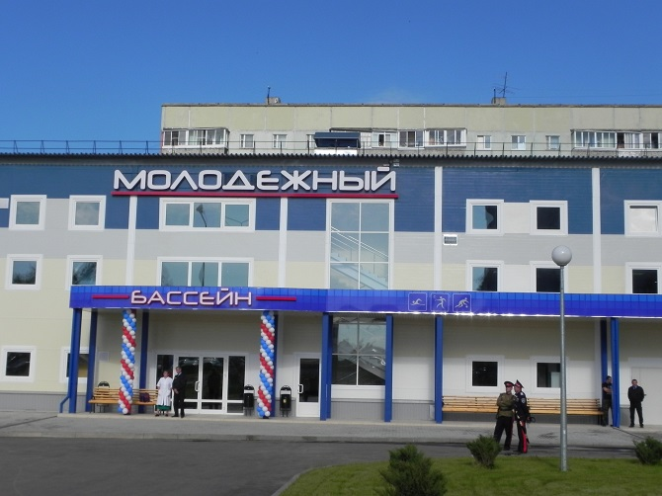
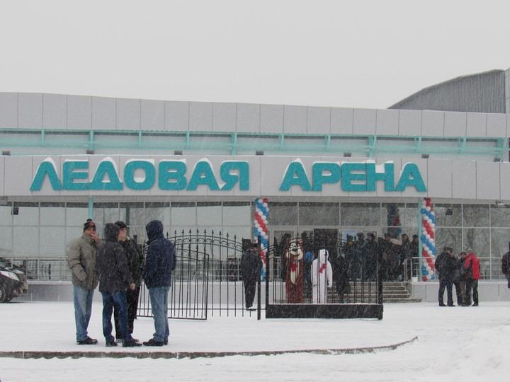
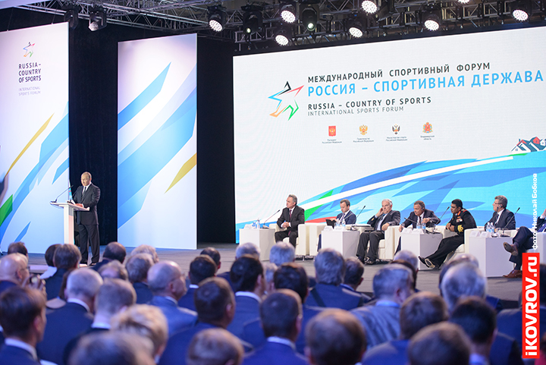
По разделу «Физическая культура и спорт» израсходовано 81 908 тыс. руб., что составило 100 % утвержденного плана. Доля расходов на физическую культуру и спорт в объеме городского бюджета – 3 %.
Расходы на обеспечение деятельности спортивных муниципальных учреждений города Коврова и управления физической культуры и спорта оставили 79 787 тыс.рублей.
Расходы на организацию, проведение и участие в спортивно-массовых мероприятиях муниципального, регионального и всероссийского уровня составили 1 921 тыс.руб.
На организацию и проведение мероприятий в целях формирования доступной среды жизнедеятельности для инвалидов, маломобильных групп населения и лиц пожилого возраста направлено 200 тыс.руб.

Slide 27
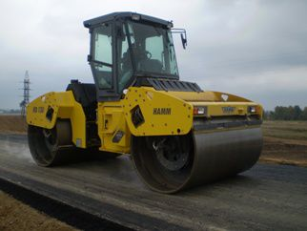
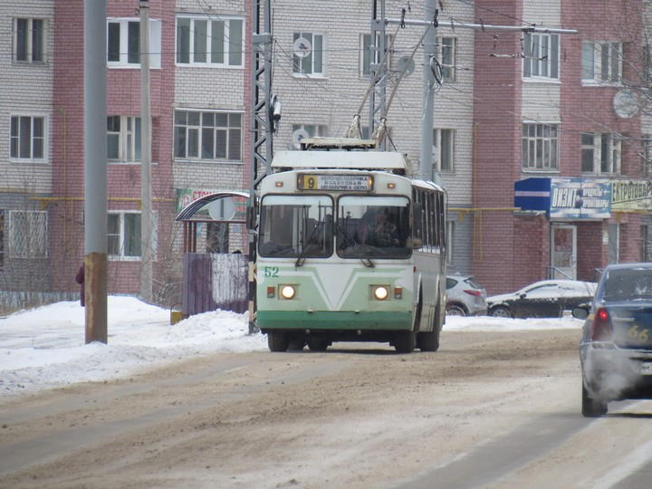
На национальную экономику направлено 417 079 тыс. руб. (93 % плановых ассигнований).
Расходы по подразделу 0408 «Транспорт» исполнены в сумме 3 889 тыс.руб., в 2,8 раза больше 2015 года. В целях обеспечения доступности общественного пассажирского транспорта из городского бюджета предоставлены субсидии на возмещение затрат перевозчиков, осуществляющих дотируемые перевозки, в сумме 2 127 тыс. руб. В 2016 году за счет средств областного и городского бюджетов на закупку автобусов, работающих на газомоторном топливе, МУП г.Коврова «УТТ» произведены расходы в сумме 1 762 тыс.рублей.
Расходы на дорожное хозяйство профинансированы в сумме 241 009 тыс. руб. против 229 530 тыс. руб. в 2015 году, что составило 88,5% плановых назначений, в том числе за счет субсидии из областного бюджета в рамках государственной программы «Дорожное хозяйство Владимирской области на 2014-2025 годы» - 161 252 тыс. руб. , за счет средств городского бюджета по программе «Дорожное хозяйство города Коврова на 2015-2020 годы» – 74 812 тыс.руб.
Расходы по разделу 0412 «Другие вопросы в области национальной экономики» составили 172 180 тыс. руб., что больше расходов 2015 года на 123 007 тыс. руб.

Slide 28
Жилищно-коммунальное хозяйство занимает 6,4 % расходов городского бюджета. Расходы бюджета города на жилищно-коммунальное хозяйство фактически профинансированы в сумме 153 447 тыс. руб., что составило 76,6 % плановых назначений и больше показателей 2015 года на 29 498 тыс.рублей.
Наибольшие суммы финансирования в составе расходов на ЖКХ: расходы на благоустройство – 46 809 тыс. руб., на капитальный ремонт жилищного фонда – 11 246 тыс. руб., на обеспечение деятельности МБУ «Город» - 9 354 тыс. руб., на обеспечение инженерной и транспортной инфраструктурой земельных участков, предоставляемых (предоставленных) бесплатно для ИЖС семьям, имеющим троих и более детей в возрасте до 18 лет – 3 215 тыс. руб.
На мероприятия по переселению граждан из аварийного жилищного фонда направлено 67 757 тыс. руб., в том числе за счет средств государственной корпорации – Фонда содействия реформированию ЖКХ – 29 520 тыс. руб., за счет субсидии из областного бюджета – 10 268 тыс.руб., за счет средств городского бюджета в части софинансирования – 27 969 тыс.руб.

Slide 29
ИСТОЧНИКИ ФИНАНСИРОВАНИЯ ДЕФИЦИТА БЮДЖЕТА
Наименование | Утверждено (тыс. руб.) | Исполнено тыс. руб.)
Источники финансирования дефицита бюджета – всего: | 187382,3 | 73 840,1
в том числе:
Источники внутреннего финансирования | 159 900 | 154 900
Изменение остатков средств на счетах по учету средств бюджета | 27 482,3 | -81 059,9

Slide 30
ИТОГИ РЕАЛИЗАЦИИ МУНИЦИПАЛЬНЫХ ПРОГРАММ ЗА 2016 ГОД
тыс. руб.
№№ п/п | Наименование программы | План на 2016 г. | Исполнено | Краткая информация по выполнению программных мероприятий за отчетный период. Краткая характеристика оценки показателей эффективности реализации за год.
1 | Программа «Защита населения и территорий от чрезвычайных ситуаций, обеспечение первичных мер пожарной безопасности людей на водных объектах на 2015 – 2020 годы» | 25 540,0 | 25 413,0 | Проложена противопожарная минерализованная полоса. Изготовление памяток по соблюдению требований безопасности, 85 щитов по вопросу безопасности на водных объектах. Организация спасательных постов с 01.06 по 31.08.2016. Проведение учебно-методических сборов. Дополнительно установлено 2 видеокамеры на выезде из города (ул.Белинского) с программой возможности считывания номеров автомобилей.

Slide 31
№№ п/п | Наименование программы | План на 2016 г. | Исполнено | Краткая информация по выполнению программных мероприятий за отчетный период. Краткая характеристика оценки показателей эффективности реализации за год.
2 2.1 | Программа «Обеспечение доступным и комфортным жильем населения города Коврова» на 2015 – 2020 годы Подпрограмма «Стимулирование развития жилищного строительства» | 27 536,3 3 242,0 | 26 275,8 3 241,6 | Корректировка проектно-сметной документации по объекту «Внешние инженерные сети для планируемой застройки в микрорайоне им.Чкалова», топографическая съемка, формирование технического плана внешних инженерных сетей (газоснабжение), строительство внешних инженерных сетей водоотведения, устройство канализационных колодцев, прокладка трубопроводов наружной сети канализации, проведение земляных работ при прокладке наружной сети канализации, поставка и монтаж канализационной насосной станции, устройство площадки у канализационной насосной станции, формирование технического плана внешних инженерных сетей (электроснабжения).

Slide 32
№№ п/п | Наименование программы | План на 2016 г. | Исполнено | Краткая информация по выполнению программных мероприятий за отчетный период. Краткая характеристика оценки показателей эффективности реализации за год.
2.2 2.3 2.4 | Подпрограмма «Обеспечение жильем молодых семей города Коврова» Подпрограмма «Создание условий для обеспечения доступным и комфортным жильем отдельных категорий граждан города Коврова, установленных законодательством» Подпрограмма « Обеспечение жильем многодетных семей города Коврова» | 18 781,9 3 622,4 1 890,0 | 18 781,8 3 622,4 630,0 | Социальные выплаты на приобретение жилья предоставлены и реализованы 24 молодым семьями. Государственный жилищный сертификат предоставлен: 2 человекам по категории ЧАЭС, 1 человеку – по категории выехавшие из районов Крайнего Севера (на 01.01.2017 реализованы). 1 ветеран боевых действий получил единовременную денежную выплату на приобретение или строительство жилого помещения. Субсидии на приобретение жилья предоставлены 1 инвалиду и 1 ветерану ВОВ. Субсидии реализованы. Жилищные субсидии на приобретение жилья предоставлены 2-м работникам бюджетной сферы, субсидии реализованы. Социальные выплаты на строительство жилых домов предоставлены 3-м многодетным семьям, социальные выплаты реализованы 1 семьей.

Slide 33
№№ п/п | Наименование программы | План на 2016 г. | Исполнено | Краткая информация по выполнению программных мероприятий за отчетный период. Краткая характеристика оценки показателей эффективности реализации за год.
3 | Программа «Комплексные меры профилактики правонарушений в городе Коврове на 2015-2020 годы» | 1 134,0 | 1 131,7 | На официальном сайте администрации города создан раздел «Противодействие коррупции». Обеспечение постоянной работы 8 клубов по месту жительства, проведение более 150 спортивно-массовых мероприятий в течение всего 2016 года, участие в них более 7 000 человек. Проведение межведомственной комплексной операции «Подросток».Конкурс творческих работ «Безопасная дорога детства». Акция «Засветись на дороге»:торжественное вручение светоотражающих браслетов учащимся начальных классов (5 554 чел.). Городской конкурс-соревнование юных инспекторов движения «Безопасное колесо».Материально-техническое обеспечение деятельности по профилактике правонарушений. Приобретение сувенирной продукции в рамках профилактических мероприятий. Сформирован и постоянно ведется банк данных на учащихся, находящихся в социально-опасном положении. Конкурс детского рисунка «Нарко-стоп» и многие другие мероприятия.

Slide 34
№№ п/п | Наименование программы | План на 2016 г. | Исполнено | Краткая информация по выполнению программных мероприятий за отчетный период. Краткая характеристика оценки показателей эффективности реализации за год.
4 4.1 | Программа «Молодежная и семейная политика города Коврова на 2015-2020 годы» Подпрограмма «Основные мероприятия по реализации городской молодежной и семейной политики» | 13 648,0 778,0 | 13 640,4 778,0 | Проведение 12 массовых мероприятий рамках празднования Дня молодежи. Городской молодежный квест (кол-во участников 58 человек). Ежегодная молодежная премия «ONLINE». Реализация проекта «Наследники Победы». Реализация проекта программы областной опорной площадки «Гражданско-патриотическое воспитание молодежи» Проведение 10 мероприятий, участие молодежных коллективов в 7 областных фестивалях творчества молодежи. Проведение 7 массовых спортивных мероприятий, число участников которых составило 3 000 чел. Организация деятельности 18 общественных организаций. Проведение 10 профилактических мероприятий среди подростков и молодежи города, 1 мероприятие для молодых семей города. Организация 22 мероприятий по патриотической тематике с участием в них 10 400 человек.

Slide 35
№№ п/п | Наименование программы | План на 2016 г. | Исполнено | Краткая информация по выполнению программных мероприятий за отчетный период. Краткая характеристика оценки показателей эффективности реализации за год.
4.2 4.3 | Подпрограмма «Содействие занятости подростков и молодежи» Подпрограмма «Развитие сети клубов по месту жительства ДОД ДЮЦ «Гелиос» | 440,0 12 430,0 | 432,4 12 430,0 | Количество трудоустроенных - 169 человек, привлечено средств ГКУ «Центр занятости населения» - 352,6 тыс. руб. Количество образовательных объединений –97. Количество обучающихся – 1 074 чел.

Slide 36
№№ п/п | Наименование программы | План на 2016 г. | Исполнено | Краткая информация по выполнению программных мероприятий за отчетный период. Краткая характеристика оценки показателей эффективности реализации за год.
5 5.1 | Программа «Развитие культуры и туризма на 2015-2020 годы» Подпрограмма «Организация досуга населения» | 124 046,0 90 565,5 | 124 043,1 90 564,5 | Обеспечение деятельности сети досуговых учреждений культуры, музеев, библиотек г. Коврова. Функционирование системы безопасности для охраны музейных фондов. Выполнение индикаторов Плана мероприятий («дорожной карты») «Изменения, направленные на повышение эффективности сферы культуры города Коврова». Организована подписка на литературно-художественные журналы.

Slide 37
№№ п/п | Наименование программы | План на 2016 г. | Исполнено | Краткая информация по выполнению программных мероприятий за отчетный период. Краткая характеристика оценки показателей эффективности реализации за год.
5.2 5.3 | Подпрограмма «Образование в сфере культуры и искусства» Подпрограмма «Сохранение и развитие культуры на территории г.Коврова» | 32 712,0 768,5 | 32 712,0 766,6 | Организация деятельности образовательных учреждений дополнительного образования детей сферы культуры и искусства. Организация на высоком уровне городских мероприятий на базе муниципальных учреждений. Проведение фейерверка в честь Дня Победы (в соответствии с 120-ФЗ). Награждены лауреаты премии «Признание». Участие в конкурсах и семинарах . Информационное сопровождение и реклама городских мероприятий. Печать программок, афиш и дипломов.

Slide 38
№№ п/п | Наименование программы | План на 2016 г. | Исполнено | Краткая информация по выполнению программных мероприятий за отчетный период. Краткая характеристика оценки показателей эффективности реализации за год.
6 6.1 6.2 | Программа «Развитие транспортной системы и транспортной доступности города Коврова на 2015 – 2020 годы» Подпрограмма «Обеспечение равной доступности услуг общественного транспорта» Подпрограмма «Обеспечение безопасности дорожного движения» | 30 848,4 24 285,8 6 562,6 | 30 322,1 23 778,3 6 543,8 | Карты маршрутов и свидетельства изготовлены и получены. Автобусы закуплены и получены МУП г.Коврова «УТТ». Изготовление, монтаж, ремонт дорожных ограждений. Разработка проектно-сметной документации , оборудование пешеходных переходов светофорами. Модернизация светофорных объектов. Приобретение и монтаж дорожных знаков. Демонтаж разделительного ограждения. Устройство инженерно-технических систем обеспечения безопасности дорожного движения. Оценка уязвимости моста через р.Клязьма. Нанесение вертикальной разметки на бордюрный камень по пр. Ленина от ул. Шмидта до путепровода.

Slide 39
№№ п/п | Наименование программы | План на 2016 г. | Исполнено | Краткая информация по выполнению программных мероприятий за отчетный период. Краткая характеристика оценки показателей эффективности реализации за год.
7 7.1 7.2 | Программа «Дорожное хозяйство города Коврова на 2015-2020 годы» Подпрограмма «Приведение в нормативное состояние улично-дорожной сети» Подпрограмма «Содержание автомобильных дорог и инженерных сооружений на них» | 265 645,5 215 866,4 49 779,1 | 234 465,9 184 780,1 49 685,8 | Выполнен ямочный ремонт общей площадью 9 547 кв.м. Выполнен ямочный ремонт литой асфальтобетонной смесью площадью 1 090 кв.м. Выполнены работы по засыпке ям щебнем общей площадью 5 816 ,7 кв.м. Отремонтировано 160 140,9 кв.м автомобильных дорог по улицам согласно адресному перечню. Произведены работы по ремонту тротуаров общей площадью 13 653,1 кв.м. Устройство инженерно-технических систем обеспечения безопасности дорожного движения МОУ СОШ № 23, 14, 21. Выполнены работы по ремонту дорожного бортового камня общей протяженностью 2,072 км. Выполнены работы по ремонту остановочных павильонов в количестве 33 штук.

Slide 40
№№ п/п | Наименование программы | План на 2016 г. | Исполнено | Краткая информация по выполнению программных мероприятий за отчетный период. Краткая характеристика оценки показателей эффективности реализации за год.
8 8.1 8.2 8.3 | Программа «Жилищное хозяйство города Коврова на 2015-2020 годы» Подпрограмма «Переселение граждан из аварийного жилищного фонда г.Коврова, признанного непригодным для проживания и с высоким уровнем износа» Подпрограмма «Обеспечение мероприятий по переселению граждан из аварийного жилищного фонда с учетом необходимости развития малоэтажного жилищного строительства» Подпрограмма «Переселение граждан из аварийного жилищного фонда» | 113 247,6 5 596,4 107 651,2 | 67 757,3 5 596,3 62 161,0 | Девяти собственникам помещений в д.54 пр.Ленина, ул.Правды д.10, ул.Абельмана д.54 выплачено 5 103,74 тыс.руб. Предоставлено 36 квартир для расселения жителей д.15 по ул. Октябрьской и д.2 по ул.Володарского. Выплачены денежные средства за проектирование и работы по строительству 109-квартирного дома для жителей тех же домов.

Slide 41
№№ п/п | Наименование программы | План на 2016 г. | Исполнено | Краткая информация по выполнению программных мероприятий за отчетный период. Краткая характеристика оценки показателей эффективности реализации за год.
9 9.1 | Программа «Развитие коммунального хозяйства на 2015-2020 годы» Подпрограмма «Газификация жилищного фонда» | 17,8 17,8 | 17,8 17,8 | Отключение газа к жилому дому по адресу: г.Ковров, ул.Октябрьская, д.15
10 10.1 10.2 | Программа «Благоустройство и охрана окружающей среды на 2015-2020 годы» Подпрограмма «Содержание объектов благоустройства» Подпрограмма «Чистый город» | 54 652,2 47 165,8 7 486,4 | 53 584,4 46 129,9 7 454,5 | Содержание и текущий ремонт сетей уличного освещения. Проведены работы по строительству наружных электрических сетей уличного освещения . Проведены мероприятия по благоустройству города: покос травы, посадка цветов, подрезка деревьев, валка аварийных деревьев. Ликвидация стихийных свалок с улиц города.

Slide 42
№№ п/п | Наименование программы | План на 2016 г. | Исполнено | Краткая информация по выполнению программных мероприятий за отчетный период. Краткая характеристика оценки показателей эффективности реализации за год.
11 | Программа «Развитие физической культуры и спорта г. Коврова на 2015-2020 годы» | 81 910,0 | 81 907,8 | Всего за 2016 год проведено 1 150 спортивно-массовых мероприятий, включая проведенные на территории города и организацию участия ковровских спортсменов в выездных соревнованиях. Всего в отчетном периоде в мероприятиях приняли участие 39 284 человек . В МБУ ДО «Детско-юношеская спортивная школа» выполнен монтаж системы наблюдения по пути следования инвалидов внутри и на территории объекта по ул.Набережная, 13. В МБУ ДО «Детско-юношеская спортивная школа» произведена установка стационарной тепловой завесы в спортивном зале для обеспечения температурного режима во время занятий адаптивной физкультурой. На территории города осуществляют деятельность 8 муниципальных учреждений спорта, включая МКУ «Управление физической культуры и спорта». Количество занимающихся в учреждениях спорта в 2016 году – 6 453 человека, из которых 1 680 на бесплатной основе. В отчетном периоде в каникулярное время отдохнули в загородных и городских лагерях на базе спортивных учреждений 1 530 детей и подростков. Количество спортивных разрядов и званий 1 163 человека.

Slide 43
№№ п/п | Наименование программы | План на 2016 г. | Исполнено | Краткая информация по выполнению программных мероприятий за отчетный период. Краткая характеристика оценки показателей эффективности реализации за год.
12 | Программа «Развитие малого и среднего предпринимательства в городе Коврове на 2015-2020 годы» | 1 509,1 | 1 200,0 | Выделены 4 безвозмездных субсидии начинающим субъектам малого и среднего предпринимательства, в т.ч. инновационной сферы, на общую сумму 1200 тыс.руб. В рамках реализации мероприятий по созданию условий для устойчивого развития бизнеса, расширения деловых контактов, расширения рынка сбыта продукции и налаживания кооперационных связей размещалась информация на официальном сайте администрации г.Коврова. 28 апреля состоялось экономическое совещание на базе ДК «Современник», которое включало в себя работу выставки продукции, производимой малыми и средними предприятиями г.Коврова. Субъекты малого и среднего предпринимательства (МСП) г.Коврова принимали участие в IV Владимирском межрегиональном экономическом форуме на тему «Малое и среднее предпринимательство – время быть лидерами».Состоялась деловая встреча «Опоры России» и субъектов МСП на территории областного бизнес-инкубатора. С 17 по 18 сентября субъекты МСП участвовали в «Агрокультурной ярмарке» Владимирской области. Были представлены буклеты, каталоги, образцы производимой продукции ведущими предприятиями г.Коврова.

Slide 44
№№ п/п | Наименование программы | План на 2016 г. | Исполнено | Краткая информация по выполнению программных мероприятий за отчетный период. Краткая характеристика оценки показателей эффективности реализации за год.
13 13.1 13.2 13.3 | Программа «Управление муниципальным имуществом и земельными ресурсами в городе Коврове на 2015-2020 годы» Подпрограмма «Владение, пользование и распоряжение имуществом, находящимся в муниципальной собственности города Коврова на 2015-2020 годы» Подпрограмма «Создание системы кадастра недвижимости в городе Коврове на 2015-2020 годы» Подпрограмма «Организация стратегического планирования города Коврова на 2016-2020 годы» | 23 442,0 22 939,0 403,0 100,0 | 23 251,2 22 755,2 396,0 100,0 | Изготовлено 82 кадастровых паспорта и технических плана на муниципальные объекты недвижимости. Зарегистрировано право муниципальной собственности на 81 объект. Проведена оценка 114 объектов с целью их приватизации, передачи в арендное пользование. Уменьшена задолженность за пользование жилыми помещениями. В муниципальных жилых фондах установлены 4 индивидуальных прибора учета коммунальных ресурсов. 7 специалистов управления экономики, имущественных и земельных отношений прошли обучение и повышение квалификации в программе «Консультант+». 4 специалиста управления экономики, имущественных и земельных отношений прошли обучение и повышение квалификации по программе «Управление государственными и муниципальными закупками».

Slide 45
№№ п/п | Наименование программы | План на 2016 г. | Исполнено | Краткая информация по выполнению программных мероприятий за отчетный период. Краткая характеристика оценки показателей эффективности реализации за год.
14 14.1 | Программа «Развитие образования в городе Коврове на 2015-2020 годы» Подпрограмма «Развитие дошкольного, общего и дополнительного образования детей» | 1 301 717,0 1 264 187,9 | 1 301 423,4 1 263 913,3 | Обеспечение государственных гарантий реализации прав на получение общедоступного и бесплатного дошкольного, начального общего, основного общего, среднего общего образования в муниципальных общеобразовательных организациях, обеспечение дополнительного образования детей в муниципальных общеобразовательных организациях. Оздоровлено 2556 детей в детских оздоровительных лагерях . 17 955 школьников приняли участие в олимпиадах и конкурсах различного уровня. Охват детей-инвалидов услугами дошкольного образования.

Slide 46
№№ п/п | Наименование программы | Пла на 2016 г. | Исполнено | Краткая информация по выполнению программных мероприятий за отчетный период. Краткая характеристика оценки показателей эффективности реализации за год.
14.2 14.3 14.4 | Подпрограмма «Развитие инфраструктуры и обеспечение безопасности муниципальных образовательных организаций» Подпрограмма «Сохранение и развитие кадрового потенциала образовательных учреждений города Коврова» Подпрограмма «Совершенствование организации питания учащихся в образовательных учреждениях города Коврова» | 12 392,9 100,0 25 036,2 | 12 391,2 100,0 25 018,9 | Проведение специальной оценки рабочих мест, развитие инфраструктуры и обеспечение безопасности муниципальных учреждений. Создание инвалидам равного доступа к объектам социального и другого назначения, предоставления возможности равного участия в жизни общества наряду с другими гражданами в МБДОУ №18. Поощрение лучших учителей – лауреатов областного конкурса Охват учащихся 1-4 классов общеобразоватедьных учреждений, обеспеченных бесплатным горячим питанием, - 97%. Охват учащихся, нуждающихся в социальной поддержке (учащиеся из малообеспеченных семей, учащиеся 5-11 классов коррекционно-развивающего обучения) бесплатным питанием, - 99 %.

Slide 47
№№ п/п | Наименование программы | План на 2016 г. | Исполнено | Краткая информация по выполнению программных мероприятий за отчетный период. Краткая характеристика оценки показателей эффективности реализации за год.
15 | Программа «Капитальный ремонт многоквартирных домов в городе Коврове на 2015-2020 годы» | 3 371,3 | 3 371,3 | Проведение капитального ремонта общего имущества 61 многоквартирного дома. Субсидии юридическим лицам (кроме муниципальных учреждений) на обеспечение мероприятий по капитальному ремонту многоквартирных домов за счет средств городского бюджета, а также средств областного бюджета и средств, поступивших от государственной корпорации – Фонда содействия реформированию ЖКХ были предоставлены получателям в полном объеме на капитальный ремонт 2 многоквартирных домов. Определение необходимого объема работ капитального ремонта по каждому многоквартирному дому. Формирование актуальной региональной программы капитального ремонта по очередности включения многоквартирных домов и видам работ.

Slide 48
№№ п/п | Наименование программы | План на 2016 г. | Исполнено | Краткая информация по выполнению программных мероприятий за отчетный период. Краткая характеристика оценки показателей эффективности реализации за год.
16 | Программа «Финансовое оздоровление и развитие МУП «Жилэкс» на 2016-2019 годы» | 155 000,0 | 155 000,0 | Предоставление субсидий МУП «Жилэкс» в целях частичного возмещения затрат, связанных с выполнением работ, оказанием услуг, в целях предупреждения банкротства и восстановления платежеспособности предприятия (санация).
17 | Программа «Создание новых мест в общеобразовательных организациях в соответствии с прогнозируемой потребностью и современными условиями обучения на 2016-2025 годы» | 123,0 | 123,0 | Приобретение проектно-сметной документации для капитального ремонта помещений на первом этаже МБОУ СОШ № 15 ( создание новых мест)
18 | Программа «Ремонт фасадов многоквартирных домов в городе Коврове на 2016 год» | 4 248,4 | 4 248,3 | Определение необходимого объема работ по ремонту фасада по каждому многоквартирному дому. Утверждение объема и стоимости работ по ремонту фасада по каждому многоквартирному дому. Приведение состояния фасадов многоквартирных домов в соответствие с требованиями нормативно-технической документации. Проведение работ по ремонту фасадов 29 многоквартирных домов.

Slide 49
№№ п/п | Наименование программы | План на 2016 г. | Исполнено | Краткая информация по выполнению программных мероприятий за отчетный период. Краткая характеристика оценки показателей эффективности реализации за год.
19 | Программа «Финансовое оздоровление и развитие МУП «САХ» в 2016 году» | 9 583,7 | 9 583,7 | Субсидия предоставляется предприятию в целях частичного погашения задолженности по договорам предприятия (денежным обязательствам), заключенным в ходе его уставной деятельности, обязательным платежам в бюджетную систему Российской Федерации, просроченным более чем на 1 месяц, в пределах бюджетных ассигнований и лимитов бюджетных обязательств, предусмотренных Управлению городского хозяйства администрации города Коврова в соответствии с бюджетной росписью.
 | Всего по программам: | 2 237220,3 | 2 156 760 ,2

